Slide 1
הגנת המטופל ברדיותרפיה ניהול סיכונים ריאקטיבי
רן בן חור
ינואר 2025

Slide 2
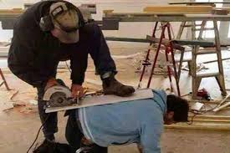

סביבת העבודה
סביבת העבודה בארגון קשורה באופן ישיר לתרבות הארגונית שבה אנו פועלים.
על מנת לשפר את סביבת העבודה, יש לבצע שינוים בתרבות העבודה של הצוות. כלומר, בהרגלים שלנו בחוקים והתקנות לפיהם אנו פועלים.
מטרת השינויים היא לייצר סביבת עבודה בטוחה הן לצוות והן למטופלים.
על מנת שנוכל לייצר סביבת עבודה בטוחה אנו נדרשים לבצע תהליך של ניהול סיכונים ריאקטיבי ופרואקטיבי.

Slide 3
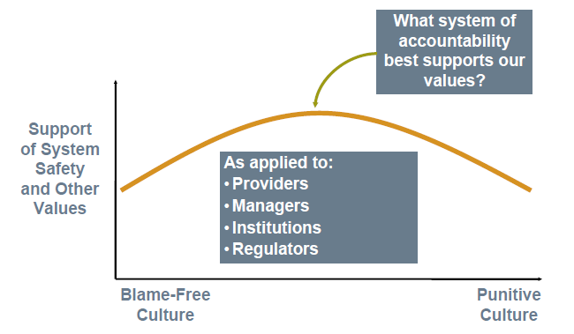
תרבות העבודה
תרבות האשמה – היא תרבות בה מחפשים את האשם באת אירוע.
תרבות אי-האשמה – היא תרבות בה גם אם התרחשו אירועים קשים, מנסים להסתיר את קיומם ולהמשיך כאילו לא קרה כלום. כלומר, אין אשמים.
תרבות צודקת (Just Culture) - היא תרבות עבודה בה מתחקרים אירועים ומנסים לבנות מודל המתאר את מהלך האירוע, באמצעות המודל מזהים את תחומי האחריות של כל אחד מהגורמים לאירוע בין אם מדובר באחריות מנהלית או אחריות אישית. מנסים למצוא את סיבות השורש אשר תרמו להתרחשות האירוע (לרוב יש יותר מאחד) ולפעול באמצעות החלת שינויים בתהליך העבודה על מנת לצמצם את חשיפת הצוות לסביבת עבודה שאינה בטוחה.

Slide 4

תרבות צודקת
תרבות צודקת מסירה את הפוקוס מהשגיאה עצמה אל התוצאה של האירוע.
היא שמה פוקוס גם על סביבת העבודה וגם על התנהלות הצוות במהלך האירוע.
בתרבות צודקת מובן שאין לאינדיבידואל אחריות על כשלים מערכתיים עליהם אין להם שליטה.
בתרבות צודק גם לא מקבלים פזיזות או חוסר אכפתיות. מצפים מהצוות לשאת באחריות האישית הנגזרת מהפעולות בהם נקט במהלך האירוע.

Slide 5
תשתית ארגונית
ניהול האיכות (Quality Management - QM)
ניהול סיכונים ריאקטיבי
ניהול סיכונים פרואקטיבי
כתיבה והטמעה של נהלי בטיחות ונהלי עבודה.
הוספה של מחסומים ונקודות עצירה בתהליכי העבודה להגברת הבטיחות (Safety Barrier).
ניהול סיכונים ריאקטיבי
Consensus recommendations for incident learning database structures in radiation oncology
Med. Phys. 39 (12), December 2012
בגישה זו מגיבים (ריאקציה) ולומדים מתוך אירועים אשר קרו בעבר.
שיטות העבודה בגישה זו:
ניהול מערכת למידה
ביצוע תחקיר על אירועים
ביצוע אנליזת Root Cause Analysis (RCA)
ניהול סיכונים פרואקטיבי (TG-100)
The report of Task Group 100 of the AAPM: Application of risk analysis methods to radiation therapy quality management.
Med. Phys. 43 (7), July 2016
ביצוע אנליזות תהליכיות
Process Tree
Failure Mode and Effect Analysis (FMEA)
Fault Tree analysis (FTA)

Slide 6
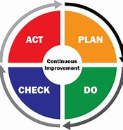
מינוחים - ניהול סיכונים
ניהול איכות (QM) הוא קיצור של Quality Management
המתייחס לשיטות אשר מטרתם לשפר את איכות התהליכים והמוצרים בארגון.
מניהול האיכות נעשה שימוש ב- PDCA
תכנון (Plan)
ביצוע (Do)
בקרה (Check)
ושיפור התהליכים והמוצרים תוך התחשבות בצרכים של המטופלים ובתקנים התקפים (Act)
QM מתייחס לניהול השירות הכולל של הארגון.
שימוש בגישה של PDCA מאפשר שיפור מתמיד של הארגון באמצעות עשיה אקטיבית (ניסוי וטעיה).
אבטחת איכות (QA) הוא קיצור של Quality Assurance
מתמקד בסדרת פעולות, תהליכים ותרחישים שבאים להבטיח את איכות המוצר או השירות של ארגון. מטרת אבטחת האיכות היא להבטיח שכלל התהליכים מבוצעים באופן תקין ומתאימים לתקנים התקפים ולדרישות הלקוחות. במהלך אבטחת האיכות, מתבצעות בדיקות, ניתוחים ובקרות תוך התחשבות במדדים וסטנדרטים.

Slide 7
מינוחים - ניהול סיכונים
בקרת איכות (QC) הוא קיצור של Quality Control
מתמקד בתהליכים ופעולות שבאופן ישיר מתבצעות על מנת לבדוק את איכות המוצר (QA) או התהליך בסטנדרטים ודרישות האיכות מוגדרות.
בבקרת האיכות, מתבצעות בדיקות, מדידות ובחינות במטרה לאמת ולוודא את התאימות של המוצר או התהליך לתקנים התקפים ולדרישות האיכות.
שיפור האיכות (QI) הוא קיצור של Quality Improvement
מתמקד בניתוח מדויק של ביצועים ובמאמצים לשפר אותם.
שיפור התהליכים במכון מתבסס על איסוף נתונים וניתוח הידע הנצבר.
QI מבוסס על גישה מערכתית לשיפור. על ידי בחינת המערכות והתהליכים ועל קביעת השיפורים הנדרשים באזורי הפעילות.

Slide 8
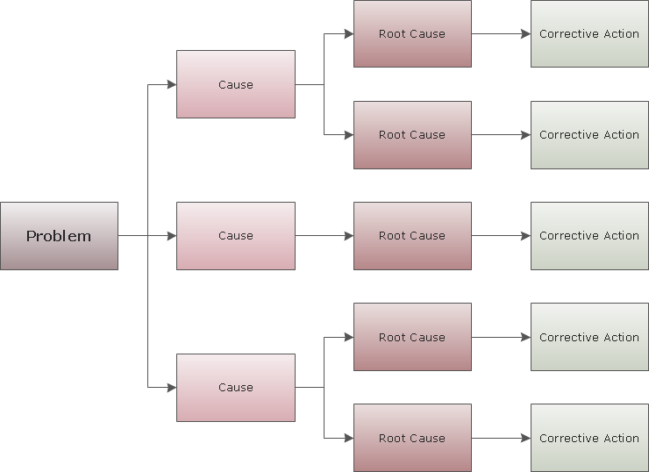
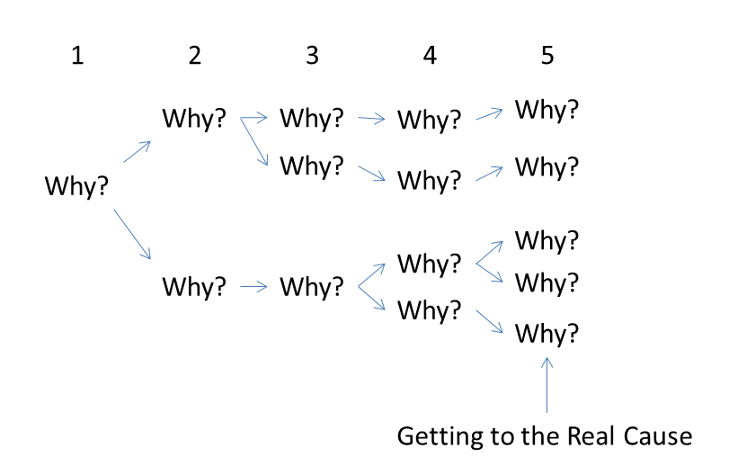
גישות לניהול סיכונים ריאקטיבי
ביצוע אנליזת סיבת שורש Root Cause Analysis and Action (RCA²)
בשיטה זו מתחילים מהתוצאה ושואלים למה האירוע קרה.
הסיבות לאירוע לרוב אינן סיבות השורש ולכם שואלים שוב עד קבלה של סיבה שורשית.
לשיטה זו גם קוראים 5 Whys

Slide 9
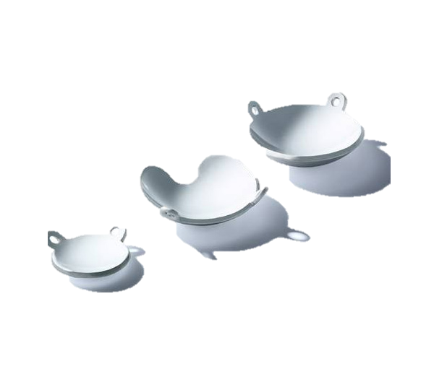
דוגמא לאנליזת סיבת שורש
בפלאק משתמשים על מנת להקרין גידולים בעיניים.
הפלאק עשוי מכיפה מתכתית אשר מכילה מקורות קרינת ביטא או גאמא.
את הפלאק מחדירים בפרוצדורה ניתוחית לתוך העין.
בכדי למקם את הפלאק בעין ולפני שמכניסים את המקור משתמשים בפלאק מדומה עשוי מפלסטיק שקוף אשר באמצעותו מסמנים את המיקום הרצוי לפלאק האקטיבי.
הפלאק מוחדר לעין ומקרין אותו למשך זמן מוגדר מראש עד קבלת המנה הרצויה ואז מסירים אותו.

Slide 10
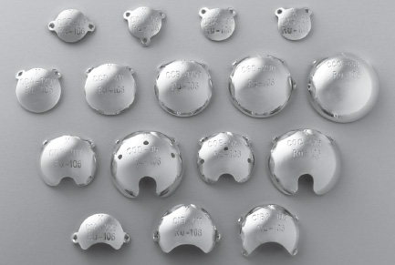
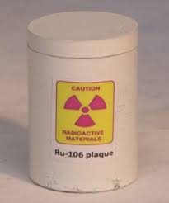
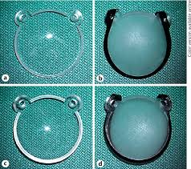
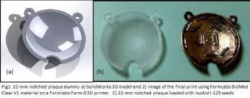
דוגמא לאנליזת סיבת שורש
טיפול ראשון באמצעות הפלאק עבר בהצלחה.
לאחר הוצאת הפלאק, הוא חוזר למחלקה לפיזיקה.
הפלאק הוכנס למיכל פלסטיק וחוזר למצודה שלו. לפי הוראות היצרן הפלאק צריך להיות בתוך המצודה בלבד. מיכל הפלסטיק היה שייך למקורות המדומים.
יום לפני מועד טיפול שני, מתבקש פיזיקאי לבדוק את הפלאק ולוודא שהמקור הוא הנכון ולשלוח אותו לעיקור.

Slide 11
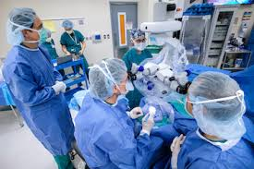
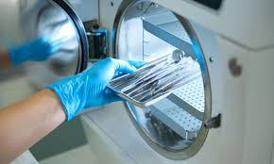
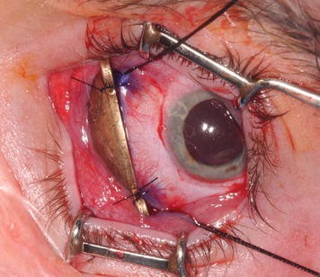
דוגמא לאנליזת סיבת שורש
הפיזיקאי בודק חזותית את המקור דרך מיכל הפלסטיק מוודא את סוג המקור ושולח אותו לעיקור.
הרופא המטפל פותח את הפלאק תוך כדי ניתוח כאשר המטופל בהרדמה ומגלה שהפלאק תקוע בתוך מיכל פלסטיק מומס.
הרופא משחרר בהצלחה את הפלאק והניתוח ממשיך כמתוכנן.

Slide 12
דוגמא לאנליזת סיבת שורש
פלסטיק מומס עוטף את הפלאק
הבעיה
למה?
פיזיקאי הכניס את הפלאק לאחר הטיפול הראשון למיכל פלסטיק
פיזיקאי שבדק את המקור לא הוציא את הפלאק מהפלסטיק
המצודה עשויה מעופרת ולכן קרינת β מייצרת קרינת רנטגן. הפיזיקאי הכניס את המקור למיכל הפלסטיק כדי למנוע קרינת רנטגן.
למה?
הפיזיקאי שבדק את המקור לא הבין שהמקור לא אמור להיות בתוך המיכל פלסטיק
למה?
הכשרה לקויה עבור פרוצדורה חדשה
סיבת השורש
יש להכשיר את הצוות לפני ביצוע הפרוצדורה
יש לייצר נוהל עבודה כתוב לפני ביצוע פרוצדורה ראשונה.
פעולה מתקנת

Slide 13
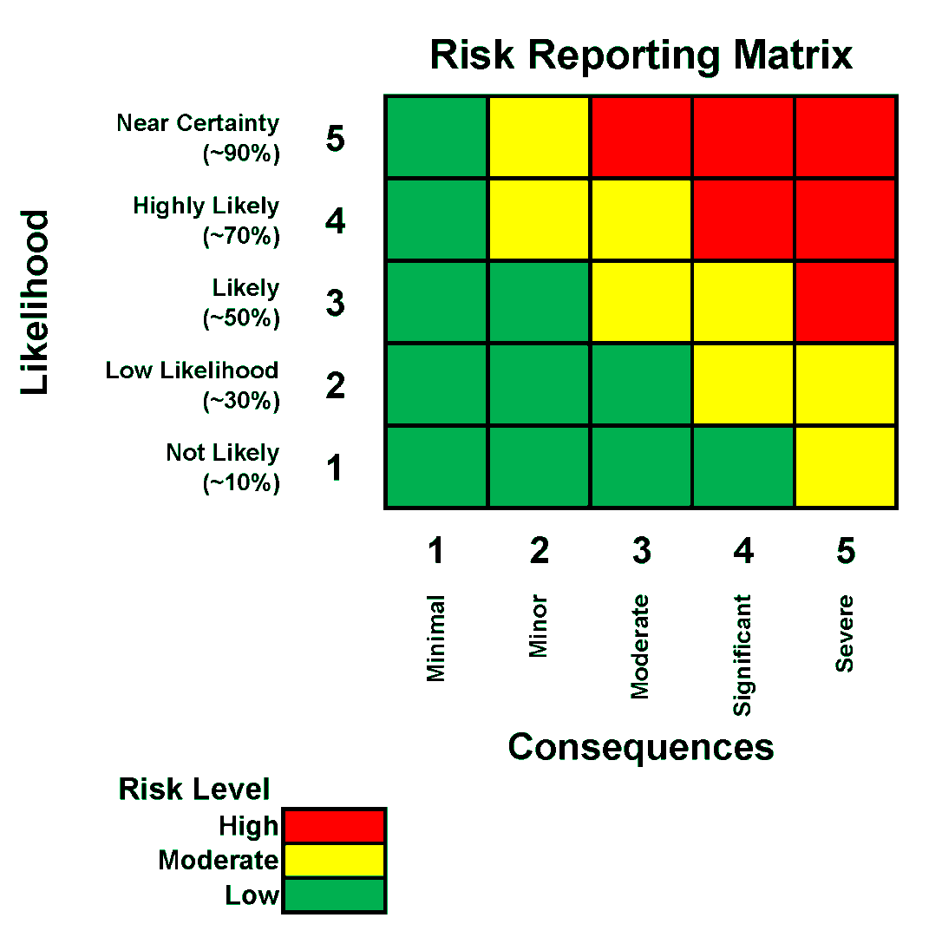
קטגוריות של סיכון
מה הסיכון?
סכנת חשיפה של הצוות לקרינה ופגיעה בפלאק.
כמה חמור?
לפני הניתוח, ניתן לבטל את הפרוצדורה.
חומרה 1.
במהלך הפרוצדורה קיימת סכנת חשיפה ממשית.
חומרה 3.
מה היא הסבירות שיקרה?
יכול לקרות בתהליכים חדשים וצוות לא מנוסה.
חומרה 2.

Slide 14
אנליזת סיבת שורש – מה למדנו?
סיבות מערכתיות
לא קיים פיזיקאי מוביל אשר ינהל את הפרויקט (הכנסה של פרוצדורה החדשה)
תהליך הטיפול לא קיים ולא תורגל
לא קראו את חוברת היצרן
הכשרה לקויה
פרמטרים תומכים
חוסר ידע. לא ידע שה-מיכל פלסטיק מיותר
חוסר נסיון
טכנולוגיה חדשה במכון
לחץ זמן
חוסר ידע
שלבים של האירוע המרכזי
בקרת איכות של הפלאק לפני הפרוצדורה
פלסטיק מומס עוטף את הפלאק
הפלאק מוכנס למיכל פלסטיק
לאחר הטיפול הראשון
אירוע משני אפשרי
פגיעה אפשרית לפלאק מאפשרת זיהום רדיואקטיבי של חדר ניתוח
חשיפה עודפת לצוות
חשיפה אפשרית מיותרת לצוות

Slide 15
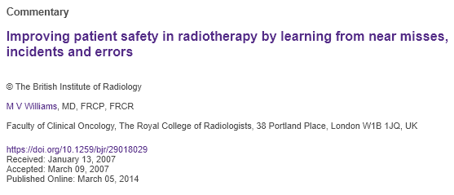
מערכת למידה - Incident Learning System (ILS)
“An ILS is the process of reporting and analyzing safety events and designing and implementing interventions intended to prevent future safety events from occurring.”

Slide 16
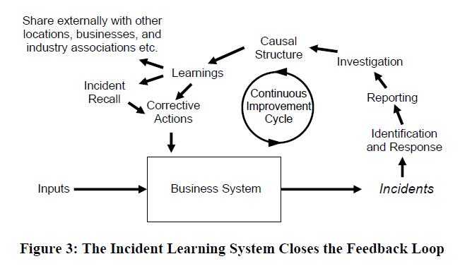
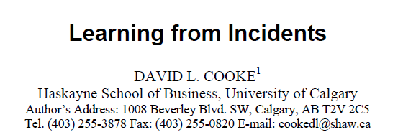
מעגל הלמידה
מעגל הלמידה מאפשר שיפור מתמיד באיכות הטיפול.
מייצר תשתית ארגונית ללמידה מתוך אירועים.
מאפשר ביצוע אנליזות מתקדמות וחקירה של אירועים מדווחים.
מאפשר ביצוע למידה באמצעות פעולות מתקנות.
(קבלת מטופל חדש)
(תהליך טיפול)

Slide 17
סגירת מעגל הלמידה
בתרשים ניתן לראות את מסלול הלמידה הארגונית ברדיותרפיה מרכז רפואי רבין.
המסלול מורכב משני רכיבים; העברת מידע ויישום והטמעה של מדיניות.
קיים צורך לעבודה עם נהלים כתובים וברורים על מנת לבנות מערכות בקרה ובטיחות אחידות בין המטפלים.
Staff
QI reports
QI meeting
Information flow
Summary
Monitoring
Implementation and monitoring flow
QI procedure development team
implementation
Policy development

Slide 18
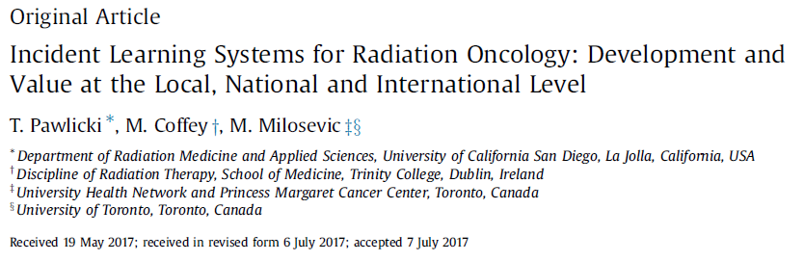

מערכות למידה; מקומית, לאומית או בינלאומית
Local ILS – direct benefit of the department in which is established. i.e. Mallinckrodt institute or radiology, St. Luis ,Missouri (Med. Phys. 37(9); 5027)
National ILS – greater pool to learn from but needs standardized approach across centers in the country. i.e. RO-ILS (2014)
International ILS - information reaches an even wider audience and has additional benefits, where smaller or developing centers can learn from the experiences of more established centers. i.e. ROSIS/ROSEIS (2004) and SAFRON (2015)
A disadvantage of a national and international ILS is that only more severe incidents are being reported. That is Unsafe conditions and near misses are mostly filtered out.

Slide 19
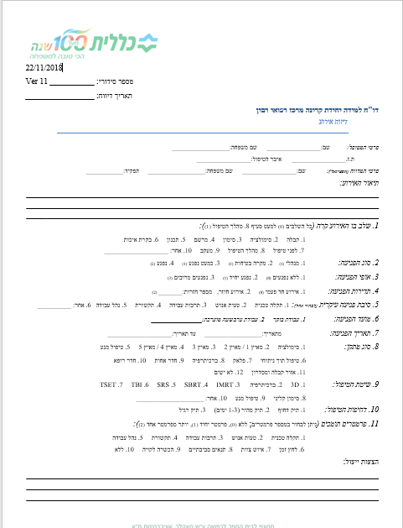
ניהול סיכונים ריאקטיבי - מערכת למידה מקומית של מרכז רפואי רבין
כל הצוותים ביחידה: רופאים, מזכירות, רנטגנאים, פיזיקאים אחיות ומהנדסים מדווחים באמצעות דו"ח למידה יעודי.
כל שבועיים מתקיימת ישיבת QI בנוכחות מנהלי היחידה: רופא ראשי, רנטגנאית ראשית, פיזיקאי ראשי, אחות ראשית, מנהל אדמיניסטרטיבי ואחראי איכות.
פרוטוקול הישיבה נכתב ולאחר אישור מנהל היחידה נשלח לכלל הצוות המטפל, ליחידה לניהול סיכונים ולהנהלת מרכז דוידוף. שלב זה הינו קריטי להצלחת תהליך הלמידה והגברת המודעות לנושאי בטיחות של הצוות המטפל.
בישיבות QI מקבלים החלטות אופרטיביות ומגדירים משימות ופרויקטים של בטיחות ביחידה.
כל הדוחות מוזנים למסד הנתונים ומדוחים ליחידה לניהול סיכונים.

Slide 20
ניהול סיכונים ריאקטיבי - מערכת למידה מקומית של מרכז רפואי רבין
דגשים למילוי דו"ח למידה:
חשוב לזכור שהמטרה העליונה למילוי הדו"ח היא למידה מהאירוע.
חשוב להבין שהדו"ח מתאר אירוע שקרה ולא נועד לצורך הבעת תלונות אישיות.
לדווח על עובדות שקרו בפועל.
הבעה של תחושות ורגשות בדיווח רק אם נחוץ לצורך הבנת האירוע. אחרת יש להימנע ככל הניתן.
לתאר בתמציתיות את מהלך האירוע מתחילתו עד סופו.
לציין השלכות של האירוע בדיווח.
להציע הצעות לשיפור וייעול.

Slide 21
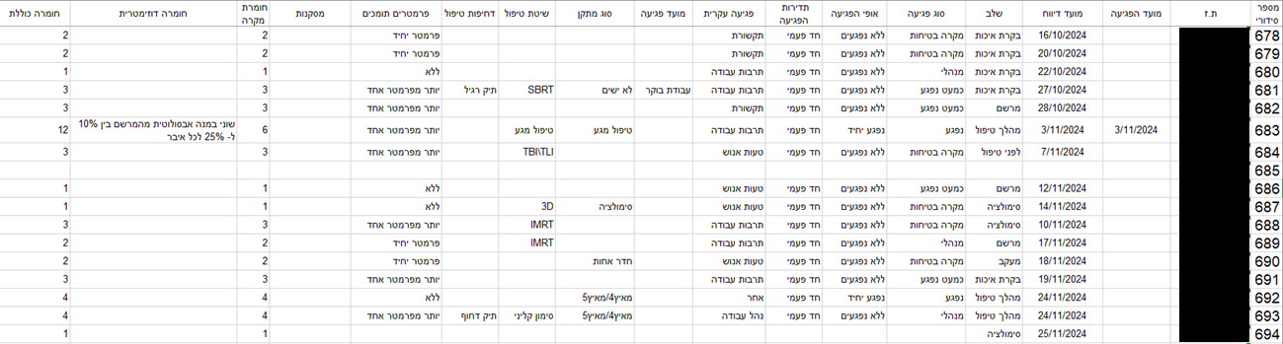
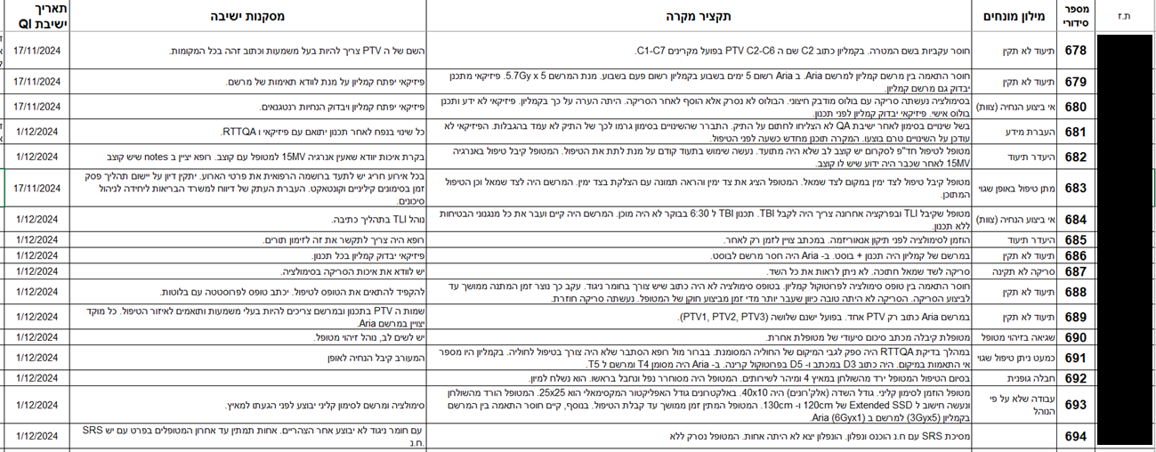
ניהול סיכונים ראקטיבי - מערכת למידה מקומית של מרכז רפואי רבין

Slide 22
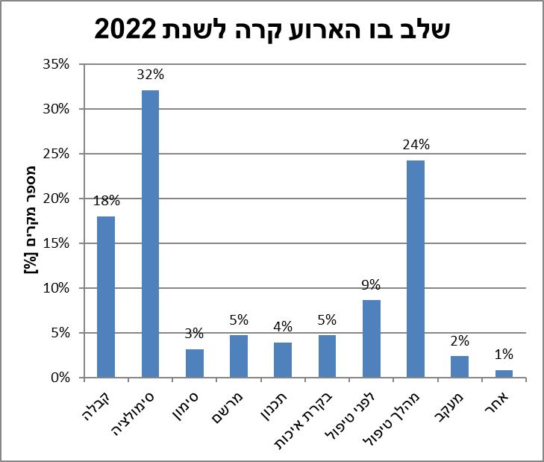
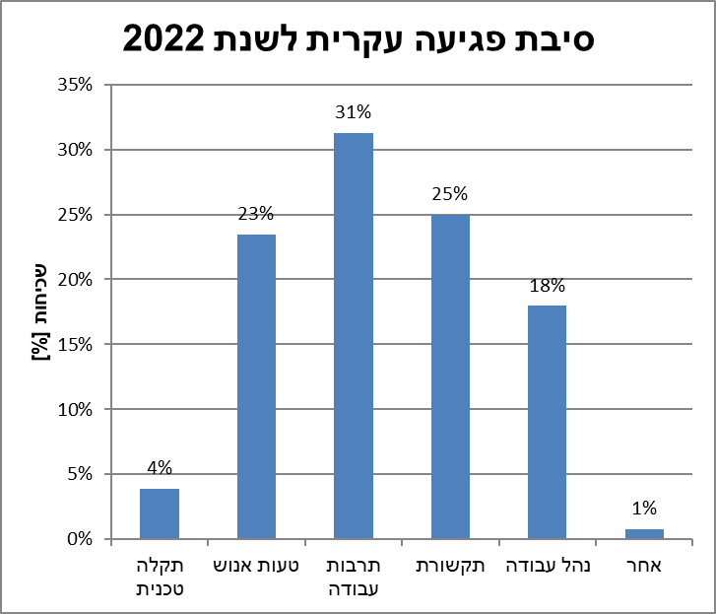
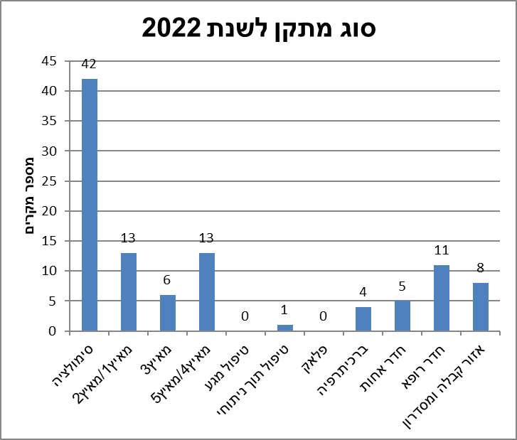
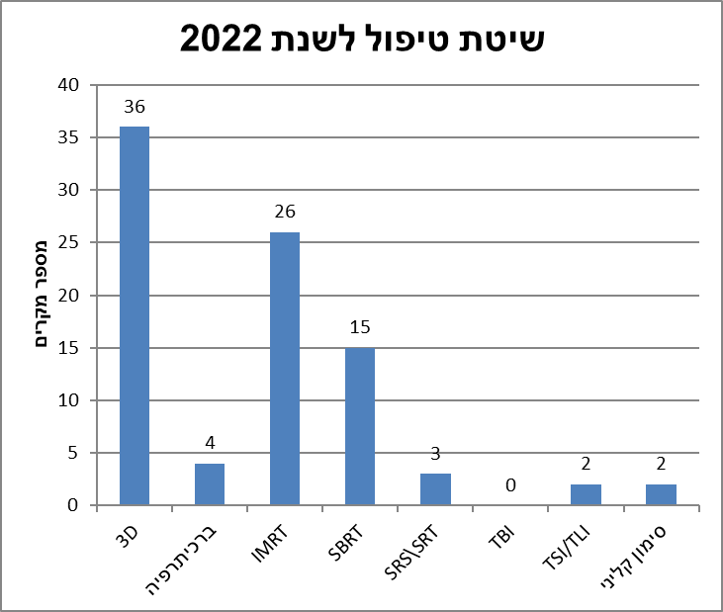
תוצרים של מערכת הלמידה
חשוב לשאול מה אנו לומדים מהתרשימים? ואיך ניתן לרתום את הידע ללמידה והבנה מעמיקה של התהליכים ביחידה.
למשל, צפוי שבשלבים שבהם יש אינטראקציה עם המטופל יהיו יותר דיווחים (מהלך הטיפול, סימולציה). בשלבים אלו בד"כ יש יותר צורך בעבודה יעילה ומתן פתרונות בזמן אמת.
למשל, אם מזהים שמתקן מסויים/טכניקה מסוימת מקבל יותר מדי דיווחים, אולי כדאי לבדוק אם ניתן לשפר את תנאי העבודה במתקן זה/ הידע וההבנה של הטכניקה. אולי שווה, לבצע בדיקה מעמיקה יותר לסיבות של הדיווחים הספציפיים האלו.

Slide 23
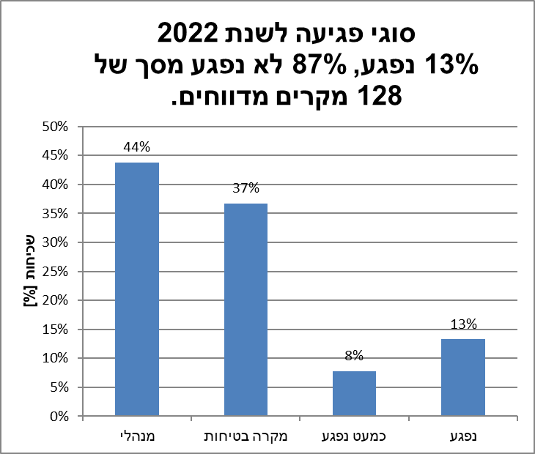
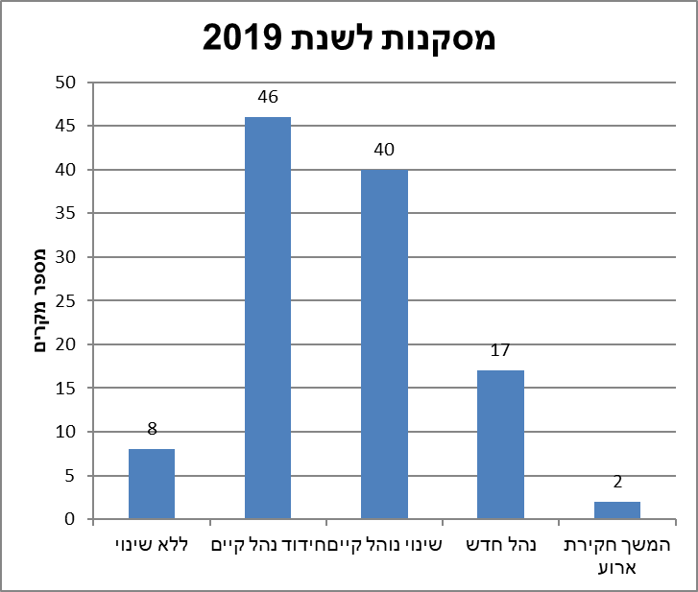
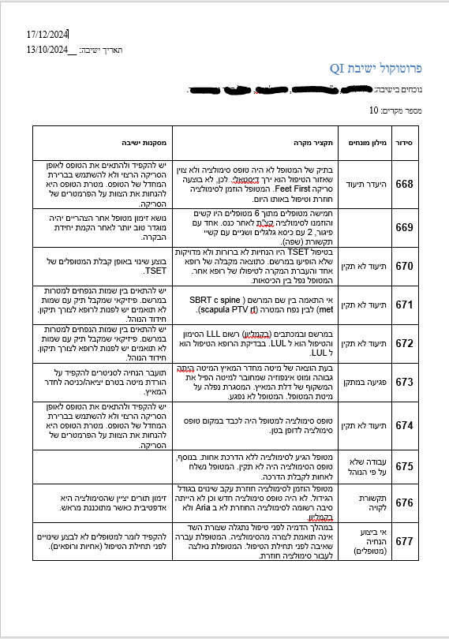
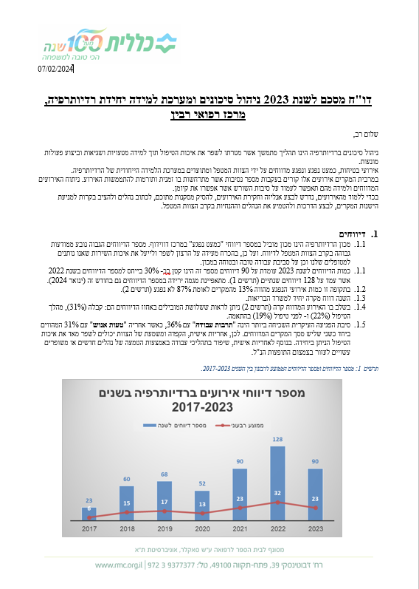
תוצרים של מערכת הלמידה
חשוב לזכור שהגרפים מתארים כמות דיווחים ולא בהכרח חומרה שלהם.
חשוב להיות במעקב על הסטטיסטיקות של היחידה ולזהות שינויים.
הכי חשוב להעביר את הידע הנצבר חזרה לצוות, לבצע שיפורים בתהליכים והטמיע אותם.

Slide 24
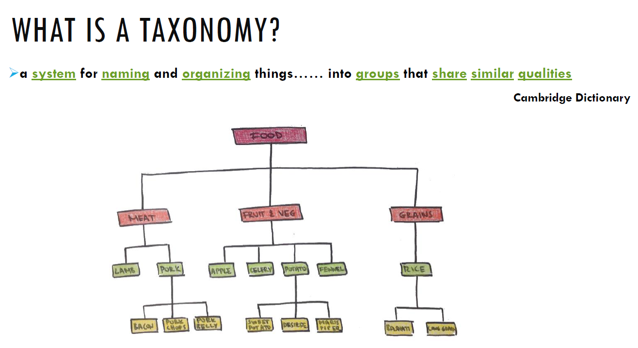
תוצרים של מערכת הלמידה מילון מונחים (Taxonomy)

Slide 25
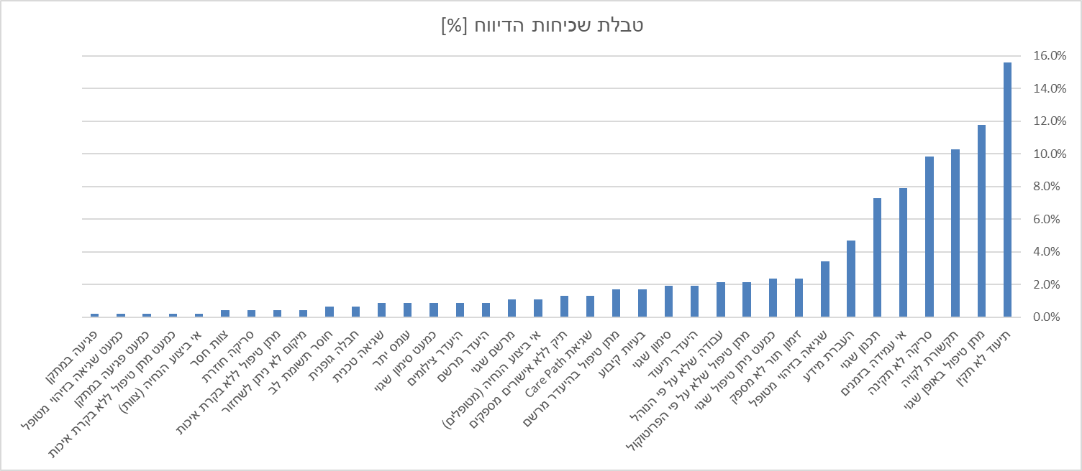
תוצרים של מערכת הלמידה מילון מונחים (Taxonomy)
חלוקה לקטגוריות משפרת את היעילות בהעברת מידע ע"י יצירת שפה משותפת בין אנשי הצוות
מקבצת אירועים שונים בעלי מכנה משותף.
יש מערכות עם מאות קטגוריות שונות ויש עם עשרות.
לדוגמא המערכת האמריקאית מכילה 7 קטגוריות עקריות וכ- 90 תת קטגוריות.

Slide 26
סיכום
בטיפול קרינתי קיים צורך מתמיד ללמוד ולשפר את איכות השירות באמצעות ניהול איכות (QM).
יש ליצר סביבת עבודה בטוחה ולהכיל תרבות צודקת (Just Culture).
בניהול סיכונים ריאקטיבי אנו לומדים מאירועים שקרו ביחידה באמצעות מערכת למידה (ILS)
מערכת הלמידה מאפשרת לייצר מדדי איכות שניתן לעקוב אחריהם וללמוד מהם על הבטיחות של התהליכים ביחידה ואיכן ניתן לשפר.
ניתן לשפר את האיכות ע"י כתיבת נהלי בטיחות ונהלי עבודה, ע"י משוב חוזר לצוות ולדרג הניהולי והגברת המודעות לנושאי בטיחות ביחידה באמצעות הדרכות והשתלמויות.

Slide 27
תודה

Slide 28
תרגול
לפניכם דיווח על אירוע.
תכתבו מחדש את התיאור של המקרה באופן תמציתי ועניני
מלאו בדו"ח את סעיפים: 1,2,3,5,11
בחרו סיבת פגיעה עיקרית אחת
בחרו פרמטרים תומכים אם נראה לכם מתאים. פרמטר תומך אינו יכול להיות גם הסיבה העיקרית.

Slide 29
תרגול
סידור | תקציר מקרה | מסקנות ישיבה
337 | מתן טיפול שלא על פי הפרוטוקול - תיק לא עבר QA איבר בריא לא סומן , וגם לא ניתנה הגבלה לאיבר. התיק תוכנן מחדש ביום הטיפול וניתן ללא מדידות. מקרה SBRT | כאשר תכנית אינה עוברת QA יש לשייך את Update Care Path לרופא והפיזיקאי באחריות הפיזיקה לעדכן. כמו כן יש לידע את הרופא על מהות השינויים באחריות רופא ה QA וכן לתעד אותם בהערות של ה Update Care Path. יש לרכז רשימת הגבלות לאיברים בסיכון של היחידה ולא להשתמש בטבלאות אחרות.
480 | תיעוד לא תקין - עבור מטופל SBRT ריאה נכתב בהנחיות לסימולציה צד ימין בפרוטוקול הקרינה (קמליון) נכתב צד שמאל. | לא יתוכנן מקרה ללא מרשם חתום ע"י רופא מומחה. במקרה שזה קורה יש לידע את מנהל היחידה ד"ר לימון.
481 | חוסר יכולת לבצע הנחיות רופא - המטופל תוכנן לקבלת SBRT ריאה. המטופל לא היה מסוגל להחזיק ידיים למעלה. | על הרופא המטפל לבחון את מצבו של המטופל ולהחליט האם מסוגל לבצע טיפולים מורכבים וארוכים.
511 | עיכוב במתן טיפול - מטופלת ח"פ המתינה זמן ממושך לטיפול. המטופלת הגיעה בשעה 10:30 למכון; הסימולציה הסתיימה ב 13:48 והמטופלת קיבלה טיפול ב 17:00. שתי סיבות עקריות לעיקוב הן: 1. מטופלת נשלחה לסימולציה לפני קבלת רופא. המטופלת נשלחה חזרה לרופא. 2. הרופא הראשי באריה לא שונה לרופא האחראי באותו היום ועל כן לא הופיע בבית של הרופא האחראי. | יפתח יומן למתמחה עם שתי קבלות לצורך מטופלים עם קבלה + סימולציה. השייוך יהיה לרופא הבכיר התורן. ב Emergency CP יש לשנות Contouring ל Emergency Contouring. לשים לב לשופא אחראי על מקרים דחופים בסימולתורנכון בsummary ומופיע מכון בcarepathg

Slide 30
תרגול
סידור | תקציר מקרה | מסקנות ישיבה
517 | תקשורת לקויה - מטופלת הוזמנה לסימון קליני לא היה מרשם לטיפול. למטופלת היה קוצב בעבר ולא נעשה בירור בנושא. המטופלת נשלחה לביתה ע"י רופא לפני התור שלה. חוסר התקשורת בין הצוות המטפל למטופלת הורגש, ונוצר תסכול. | מטופלים חוזרים שקיבלו טיפול בעבר, ישובצו חזרה אל הרופא המטפל המקורי. יש לידע זימון תורים לגבי שינויים בתכנית טיפול.
521 | תיעוד לא תקין -בישיבת סימולציה הרופא כתב את ההנחיות בכתב יד. הרנטגנאים הבינו שמדובר בתכנון לכליה כאשר המקרה הוא לריאה. לכן המטופל הוכן לסימולציה באופן שגוי. | כל ההוראות יכתבו בטופס סימולציה באריה עבור תיקים רגילים (לא דחופים).

